Slide 1
智慧卡口--全国取消省界收费站工作项目

Slide 2
智能卡口系统
智能交通卡口系统安装在公路任意断面上，包括城市的出入口、收费站、省际和市际卡口等。智能卡口系统对过往车辆进行自动实时拍摄和记录，并提供车牌、车辆属性等结构化数据信息，加大了对交通违法、涉案车辆和公路干线交通状况的监控力度，为侦破肇事逃逸案件、治安、刑事案件以及交通违法处理提供有力的线索和证据，有效遏制交通违法现象，消除交通隐患，以提高道路交通管理的智能化和现代化水平。
治安监控：智能卡口系统在治安监控中可以起到定位目标、追踪目标轨迹等功能。
违法处罚：智能卡口可以实现对压线、变道、加塞等违法事件的抓拍取证功能，减少人工工作量，保证道路顺畅。
视频区间测速：视频区间测速是在同一路段上布设两个相邻的监控点，基于车辆通过前后两个监控点的时间来计算车辆在该路段上的平均行驶速度，并依据该路段上的限速标准判定车辆是否超速违法。
主要功能

Slide 3
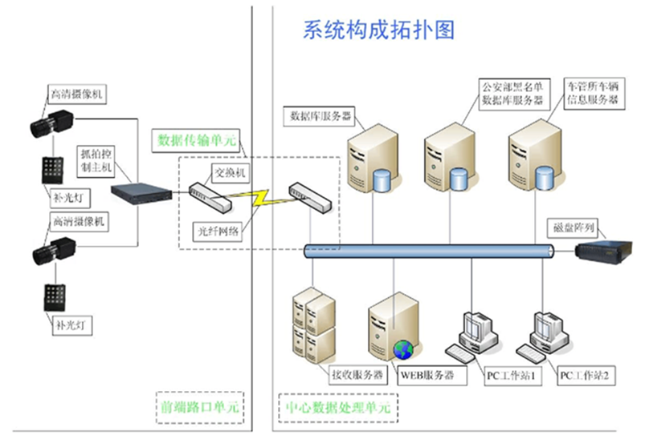
系统组成
智能卡口系统通常由前端路口单元、数据传输单元和中心数据处理单元组成。前端路口单元由图像采集模块、辅助照明模块和数据处理存储模块构成；数据传输单元是由交换机和光端机等通信设备构成；中心数据处理单元由数据接收模块、存储模块、数据库模块、查询模块、报警模块、交互模块、共享模块和操作模块组成。下面是系统组成结构图。

Slide 4
项目介绍
2019年全国开展取消省界收费站项目，全国共新建改造25575个ETC门架、新建改造51375个ETC车道，采用视频感知的方式监测过往车辆，记录车辆经过时间、车道号、车牌号码、车型等信息。
海康威视针对现场反馈的问题，参与设计各省不同场景的实施方案，并将自有组件效果优化到最佳状态，最终根据实际测试情况，提供相关评估报告。提供相机产品、人眼无害补光设备、现场调配与技术支持等服务，结合实际道路情况，调整架设并配置场景参数信息。在此次项目中，海康威视智能卡口相机的销量约占到全国的40%。提供联网联试服务，支撑绝大多数智能卡口按时上线、数据入网，达到可用、可存、可查的目标。
项目名称 | 智慧卡口--全国取消省界收费站工作
地点 | 高速收费路段
业主/执行单位 | 高速集团/杭州海康威视数字技术股份有限公司
关键词 | 智能交通；高速公路；智能卡口
完成时间 | 2019年

Slide 5
研发任务和关键数据
智能卡口系统搭建时，海康威视作为国内最大的智能卡口提供商之一，参与的研发和工程任务包括：
针对现场反馈的问题，参与设计各省不同场景的实施方案，并将自有组件效果优化到最佳状态，最终根据实际测试情况，提供相关评估报告。
提供相机产品、人眼无害补光设备、现场调配与技术支持等服务，结合实际道路情况，调整架设并配置场景参数信息。在此次项目中，海康威视智能卡口相机的销量约占到全国的40%。
提供联网联试服务，支撑绝大多数智能卡口按时上线、数据入网，达到可用、可存、可查的目标。
关键数据：
海康威视通过产品迭代优化，在保证现场架设正常的情况下，绝大多数高速路段均取得了良好的效果：
正向和背向机动车捕获率基本达到99%；
正向和背向车牌识别率在99%以上；
车型识别率在98%以上。

